Slide 1
第10章 文件操作
文件基本概念
文件的打开与关闭
文本文件的操作
文件的特点：数据量大，数据需长期保存，数据访问频繁。
文件存放的物理介质：磁带，软盘，硬盘，光盘，U盘等。

Slide 2
在逻辑上，文件是一个字节流（字节序列）。
在物理上：
（1）一个扇区一般是512个字节，
（2）一个块有多个扇区。
（3）一次就读或写一个块，不能只读或写半个块，往往把读入或要写入的数据放在内存缓冲区。
（4）磁头可以前后移动，即改变当前位置。
（5）读写的时候，只能从当前位置往后读写数据。
块
块
块
块
块
当前磁头位置
读到文件尾时的位置

Slide 3
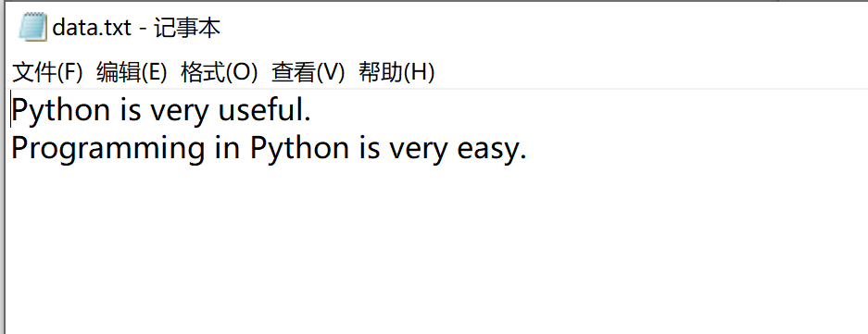
例10-1 已经建立文本文件data.txt，统计文件中元音字母出现的次数。
分析：先读取文件的全部内容，得到一个字符串，然后遍历字符串，统计元音字母的个数。

Slide 4
打开指定的文件data.txt
把文件开始位置作为当前位置
绝对路径："D:\\Python\\a.txt"
相对路径：".\\sub\\a.txt"
相对路径："..\\Python\\a.txt"
".\\data.txt"
文件名
infile=open("data.txt","r")
s=infile.read()
print(s)
n=0
for c in s:
if c in 'aeiouAEIOU':n+=1
print(n)
infile.close()
文件对象
“r”方式打开文件时，只能从文件读取数据
不能向该文件写数据。
read()方法读取从当前位置直到文件末尾的内容，并作为字符串返回
Python is useful.\n
close()方法关闭文件

Slide 5
例10-1 已经建立文本文件data.txt，统计文件中元音字母出现的次数。
分析：先读取文件的全部内容，得到一个字符串，然后遍历字符串，统计元音字母的个数。
infile=open("data.txt","r") #打开文件，准备输出文本文件
s=infile.read() #读取文件全部字符
print(s) #显示文件内容
n=0
for c in s: #遍历读取的字符串
if c in 'aeiouAEIOU':n+=1
print(n)
infile.close()
程序运行结果如下：
Python is very useful.
Programming in Python is very easy.
15
文本文件data.txt的内容如下：
Python is very useful.
Programming in Python is very easy.

Slide 6
10.1 文件的概念
1．文件格式
文件（file）是存储在外部介质上一组相关信息的集合。
根据文件数据的组织形式，Python的文件可分为文本文件和二进制文件。
文本文件依次存储一个个字符的编码。
2．文件操作步骤:
首先打开文件并创建文件对象。
通过该文件对象对文件内容进行读写操作。
最后关闭文件。
文件的读（read）操作就是从文件中取出数据，再输入到计算机内存储器；
文件的写（write）操作是向文件写入数据，即将内存数据输出到磁盘文件。
open函数
read()方法
close()方法

Slide 7
10.2 文件的打开与关闭
10.2.1 打开文件
所谓打开文件是在程序和操作系统之间建立起联系，程序把所要操作文件的一些信息通知给操作系统。
1．open()函数
文件对象=open(文件说明符[,打开方式])
其中，文件说明符指定打开的文件名，可以包含盘符、路径和文件名，它是一个字符串。

Slide 8
打开方式mode
open()函数以指定的方式打开指定的文件，文件操作方式符的含义是：
（1）用“r”方式打开文件时，只能从文件向内存输入数据，而不能从内存向该文件写数据。
（2）用“w”方式打开文件时，只能从内存向该文件写数据，而不能从文件向内存输入数据。
（3）如果希望向一个已经存在的文件的尾部添加新数据（保留原文件中已有的数据），则应用“a”方式打开。
（4）用“r+”，“w+”，“a+”方式打开的文件可以写入和读取数据。
（5）用类似的方法可以打开二进制文件。
当前磁头位置
读到文件尾时的位置

Slide 9
2．文件对象属性
文件属性的引用方法为：文件对象名.属性名
例如：
fo=open("file.txt","wb")
print("Name of the file:",fo.name)
print("Closed or not:",fo.closed)
print("Opening mode:",fo.mode)
程序运行结果如下:
Name of the file: file.txt
Closed or not: False
Opening mode: wb
3．文件对象方法
实现各种文件操作的函数

Slide 10
10.2.2 关闭文件
调用格式为：
文件对象.close()
close()方法用于关闭已打开的文件，将缓冲区中尚未存盘的数据写入磁盘，并释放文件对象。
fo=open("file.txt","w")
print("Name of the file:",fo.name)
fo.close()

